Slide 1

04. 프로토콜과 클라이언트-서버 개념
프로토콜, PROTOCOL

Slide 2


네트워킹
네트워크로 연결된 컴퓨터 간의 자료 교환
프로토콜
데이터 전송을 위한 통신 규약
자료의 포맷, 길이, 교환방법 등을 정의

Slide 3
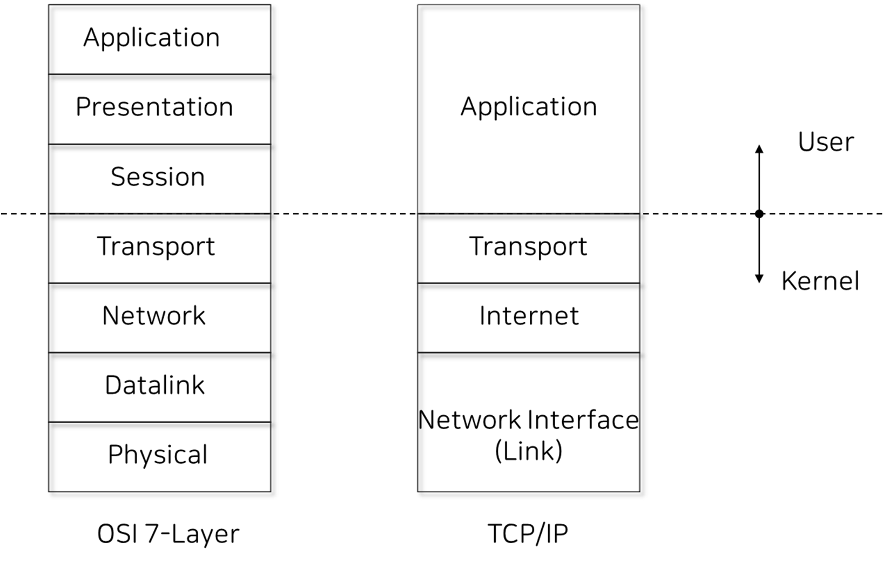
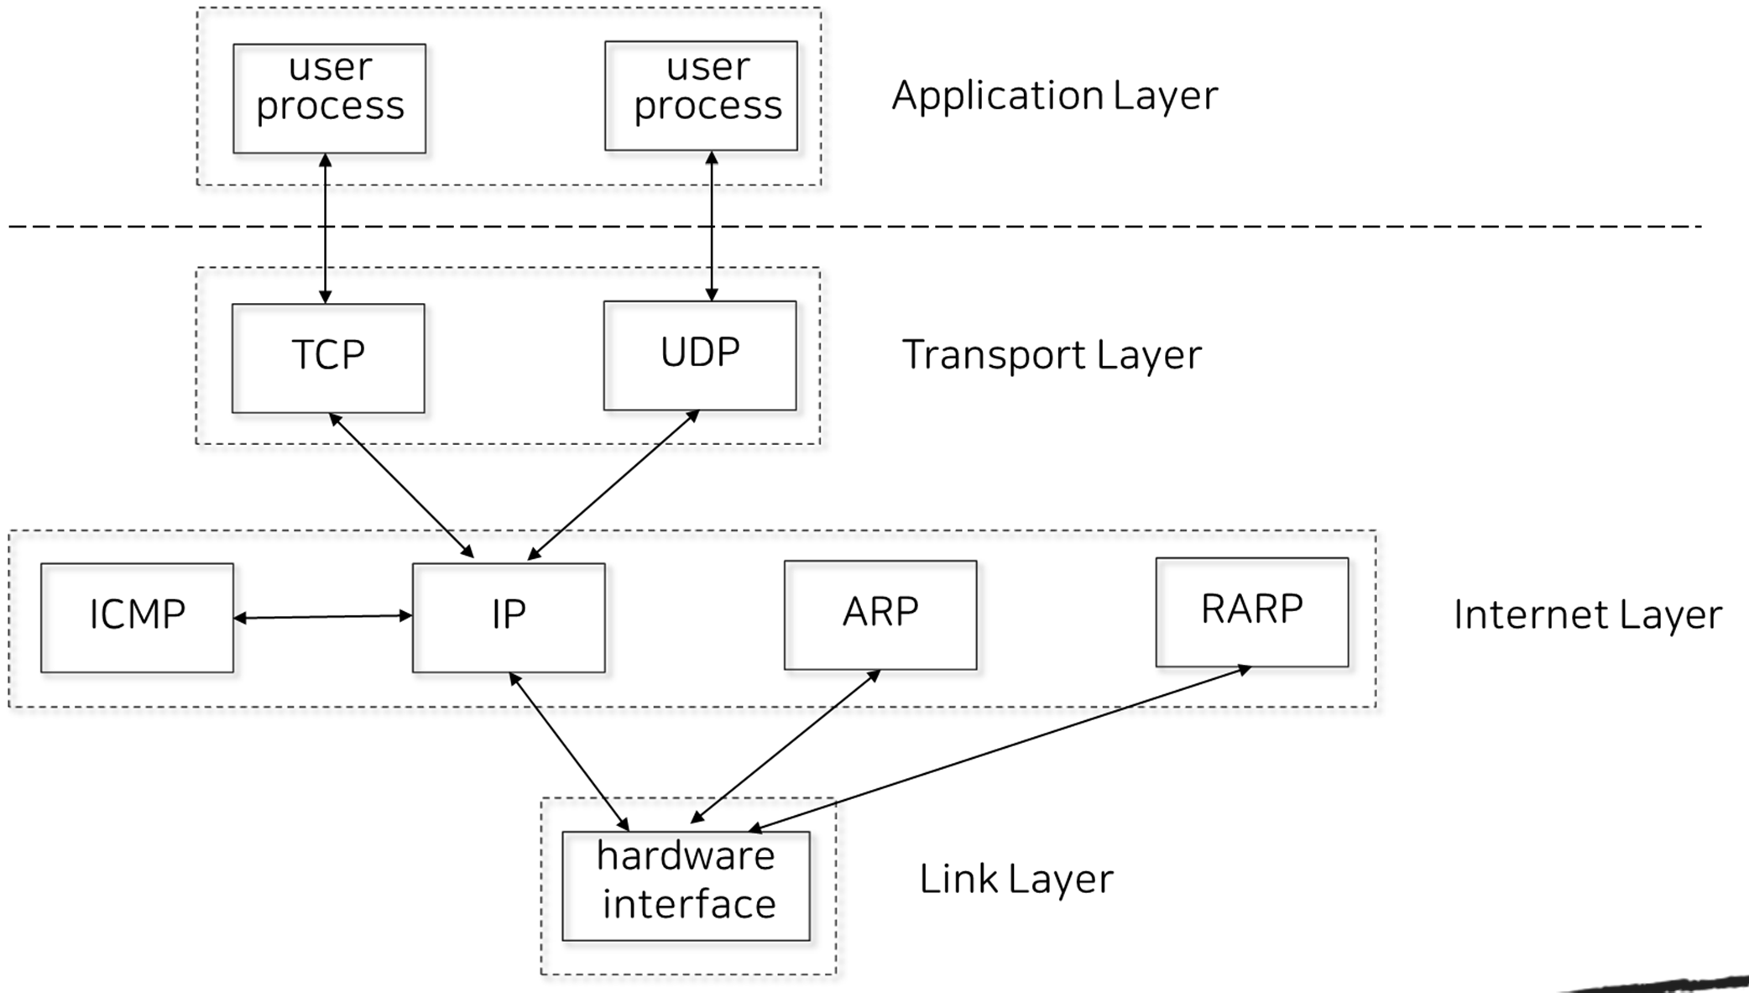



OSI 7-layer와 TCP/IP 프로토콜
Internet Protocol Suite

Slide 4
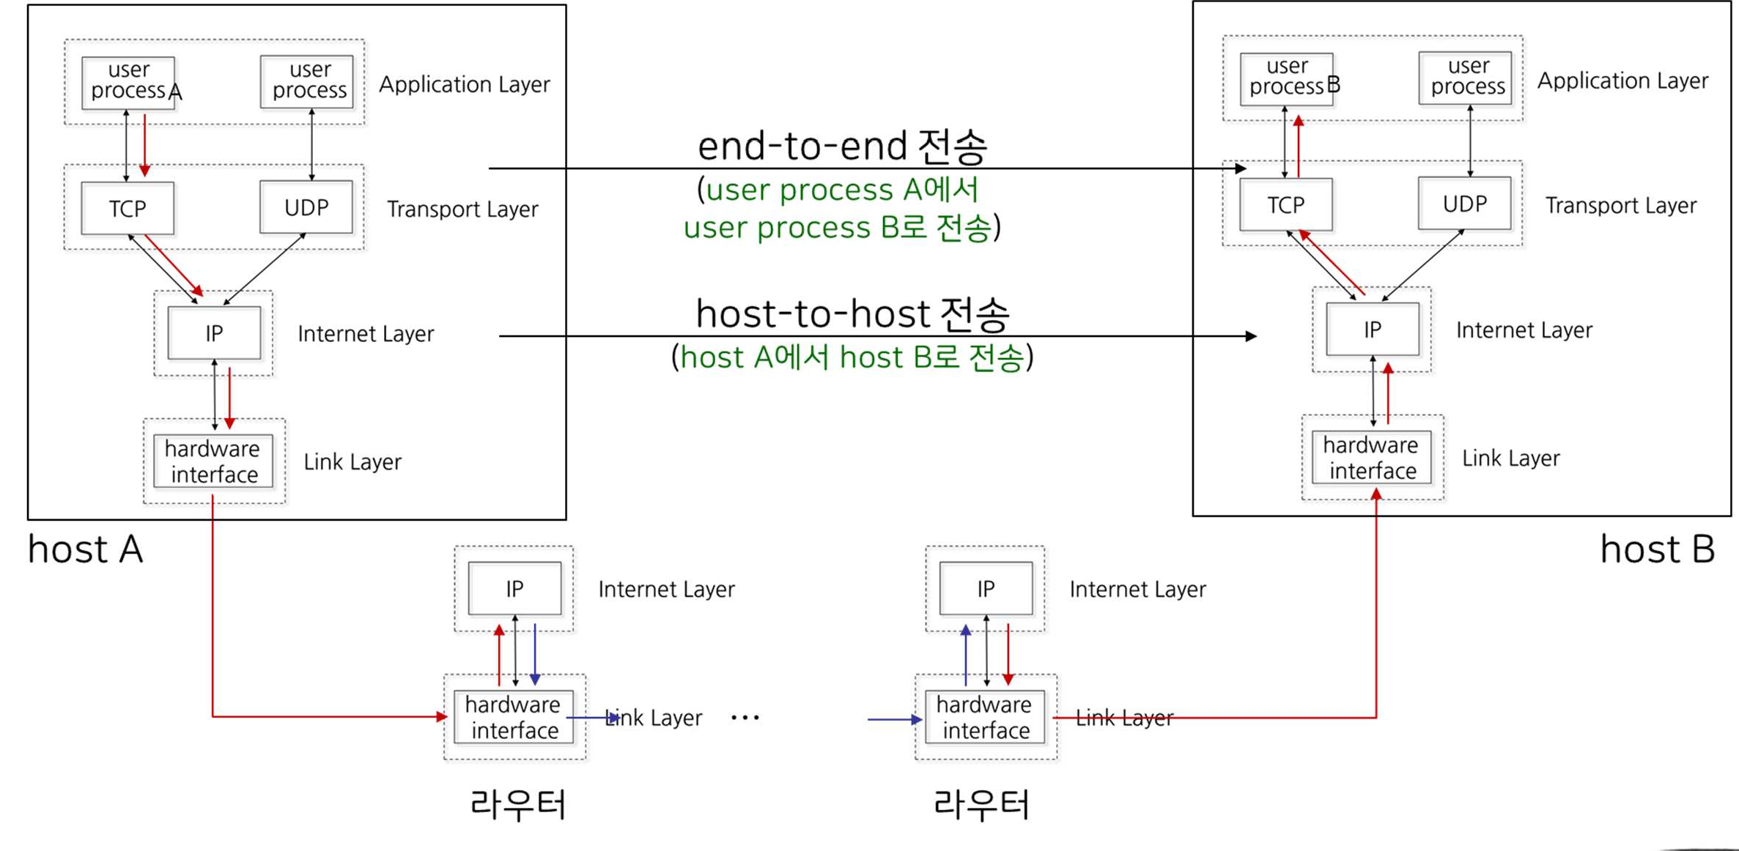
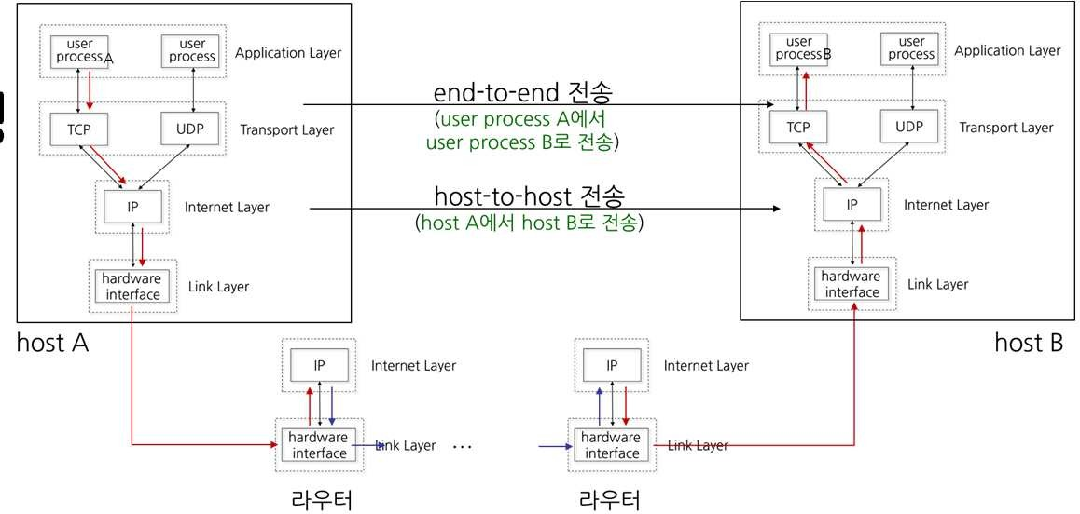

Internet Protocol을 이용한 통신
IP 주소
인터넷에 연결되어 있는 각 컴퓨터에 부여된 식별 번호
IPv4
점(.)으로 구분된 네 개의 10진수로 구
32비트이며, 각 수는 8비트
성
각 수의 범위는 1~254
0과 255는 특별한 의미를 가짐
IPv6
128비트 길이
– 주소표기의 예(16진수) - 2001:00BB:0000:0000:0000:0000:1428:58AB
네트워크에 접속하는 순간 IPv6 주소 자동 부여
114.70.222.123
114.77.222.121

Slide 5








IP 주소
구성
IPv4의 class C IP 주소의 예:
– 네트워크 주소 : 24 비트
– 호스트 주소 : 8 비트(범위: 1~254)
➔한 서브 네트워크에 최대 254개의 호스트 가능
IP 주소에서 네트워크 주소 구분
– IP주소/네트워크 주소 비트 수 : 192.168.1.2/24
– IP 주소/netmask : 192.168.1.2/255.255.255.0
네트워크 주소
호스트 주소
문제 1:
IP 주소(x는 1 ~ 254) 192.168.1.x, 192.168.2.x, 192.168.3.x를 하나의 서
브 네트워크로 구성하기 위해 다음의 네모에 들어갈 것은?
192.168.1.123/
192.168.1.123/255.255. .0

Slide 6
도메인 명(domain name)
IP 주소에 붙인 이름
– IP 주소 : 210.119.156.163, 도메인 명 : cs-lab.ut.ac.kr
DNS, Domain Name Service
통신을 위해서는 도메인 명이 아니라 IP 주소가 요구됨
도메인 명 → IP 주소
cs-lab.ut.ac.kr
DNS
서버
210.119.156.163
파이썬의 ipaddress 모듈
TCP/IP 프로토콜의 IPv4, IPv6 처리를 위한 네트워크
– IP 주소와 네트워크 주소

Slide 7


ipaddress.ip_address 함수
IP 주소 객체를 반환하는 함수
사용법 :
ipaddress.ip_address(str) str : IP주소 문자열 ;
IPv4 – ‘192.168.0.2’
IPv6 – ‘2001:DB8::1’
ipaddress.ip_address(int)
int : IP주소를 위한 4 바이트 또는 16 바이트 정수
반환: IPv4Address 또는 IPv6Address 객체
IPv[4|6]Address 객체
IP 주소 저장
주요 속성
is_global : 공중망 주소이면 True
is_private : 사설망 주소이면 True
is_loopback : 루프백 주소이면 True
is_version : IP 주소의 버전

Slide 8
ipaddress.ip_address 사용 예:
import ipaddress
myip = ipaddress.ip_address('192.168.0.1')
yourip = ipaddress.ip_address('210.119.145.254')
print(myip.is_global)
print(yourip.is_global)
print(yourip.is_multicast)
print(myip.version)
ipaddress.ip_network 함수
네트워크 주소 객체를 반환하는 함수
사용법 :
ipaddress.ip_network(str)
str : 네트워크 주소(네트워크 시작 주소/네트워크 주소 비트 수) 예: 192.168.2.0/24
반환: IPv4Network 또는 IPv6Network 객체

Slide 9

IPv[4|6]Network 객체
네트워크 주소 저장
주요 속성
with_netmask
with_prefixlen
서브 네트워크의 IP 여부 검사
ip in net
True : ip가 net에 속하는 경우 False : 아닌 경우
네트워크에 속한 IP 생성
net[n]
→ subnet.n 형식의 IPv[4|6}Address 객체
ipaddress.ip_network 사용 예:
import ipaddress
myip = ipaddress.ip_address('192.168.1.1')
yourip = ipaddress.ip_address('210.119.145.254')
net = ipaddress.ip_network('192.168.1.0/24')
newip = net[36]
print(net)
print(net.with_netmask)
print(net.with_prefixlen)
print( myip in net)
print(yourip in net)
print(newip)

Slide 10
문제 2:
ipaddress.ip_address() 함수를 이용하여 문제 1에서 제시한 서브 네트워크를 위한 IPv4Network 객체를 만들고, IP 주소 192.168.1.1, 192.168.2.2, 192.168.3.3이 이 네트워크에 포함되는 IP 주소인지 확인하는 프로그램을 작성 하라.
문제 3:
네 개의 부호 없는 1 바이트 정수 192, 168, 0, 1을 struct.pack()을 이용하여 4 바이트 길이의 바이트 열로 변환하여라.
이 바이트 열을 4 바이트의 부호 없는 정수로 변환하고, 이를 이용하여 IPv4Address 객체를 생성했을 때 ‘192.168.0.1’이 되는 것을 확인할 수 있는 프로그램을 작성하라.

Slide 11

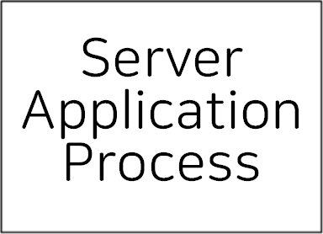
CLIENT-SERVER 통신
Client-Server 통신 모델
1. Request 전송
Client
Application
Process
3. Response 전송
Server Application Process
4. Response 처리
2. Request 처리

Slide 12




웹 Client(브라우저)- 웹 Server 통신
1. 웹 문서 요청
웹 브라우저
3. 웹 문서 전송
웹 서버
4. 화면에 웹 문서 표시
2. 디스크의 웹 문서 접근/ 웹 프로그램 실행
Client-Server 통신을 위해 필요한 것
서버의 IP 주소와 Port 번호를 알아야 함
1. Request 전송
Client
Application Process
전송 protocol을 알아야 함
Server Application Process
4. Response 처리
3. Response 전송
2. Request 처리
클라이언트의 IP 주소와 Port 번호를 알아야 함

Slide 13
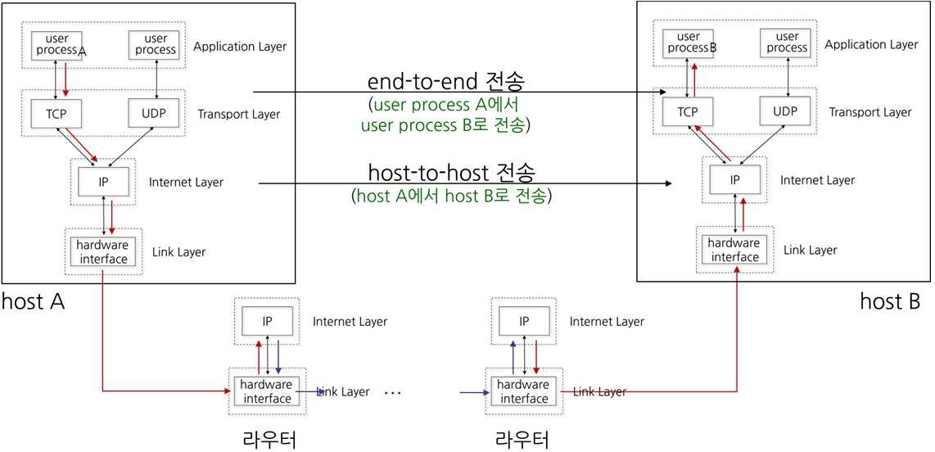

포트(port) 번호
전송계층 프로토콜을 사용하는 사용자 프로세스의 식별 번호
16 비트 정수
– 0 ~ 65535
12385
15866
well-known port
– 사전에 알려져 있는 포트 번호
114.70.222.123
114.77.222.121
– ssh : 22, ftp : 21, web server : 80, 8080 …
5 tuple for communications
통신을 위해 전송 계층에서 필요한 정보 5 개
protocol : TCP 또는 UDP
호스트 IP 주소 ; source IP
전송 계층에서 사용할 Port 번호 ; source Port
원격 호스트 IP 주소 ; destination IP(dest. IP)
원격 호스트의 전송 계층에서 사용할 Port 번호 ; destination Port
표현 :
{ protcol, source IP, source Port, dest IP, dest Port }
예: { tcp, 1.2.3.4, 12834, 11.23.45.34, 16541 }

Slide 14
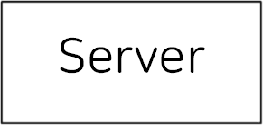

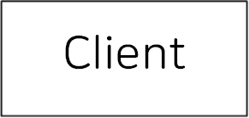

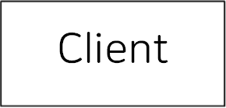


서버-클라이언트 통신을 위한 5-tuple
1. 서버 orange는 80 port를 통해 클라이언트 연결 요청을 기다림.
Server
{tcp, *, 80 }
← *는 서버 호스트에 있는 여러 네트워크로 부터 접속 요청을 기다림을 의미
2. 클라이언트 apple는 통신에 사용할 자신의 port 번호(1500)를 정한 뒤, 서버의 80 port를 통해 접속 요청함.
{tcp, *, 80 }
connection request
{tcp, apple, 1500 }
ephemeral port; 통신하는 동안만 사용할 port 번호; 사용하고 있지 않 은 port 중 하나를 전송 계층에서 결 정.
Server
Client
참조 : UNIX NETWOR PROGRAMMING –W.RICHARD STEVENS-(PRENTICE HALL Inc.,1991) pp.209-210
서버-클라이언트 통신을 위한 5-tuple
3. 서버 orange는 클라이언트 apple과 통신하기 위한 프로세스 생성, 정보전달
Server
Client
{tcp, *, 80 }
fork
{tcp, apple, 1500 }
이 프로세스를 위한 전송 계층의 5-tuple
Server
{tcp, apple, 1500, orange,80}
^{{tcp, orange, 80 }}이 프로세스를 위한 전송 계층의 5-tuple
{tcp, orange,80, apple,1500}
이 프로세스 또 다른 연결 요청을 기다림
참조 : UNIX NETWOR PROGRAMMING –W.RICHARD STEVENS-(PRENTICE HALL Inc.,1991) pp.209-210

Slide 15

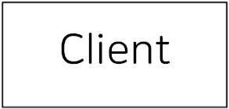


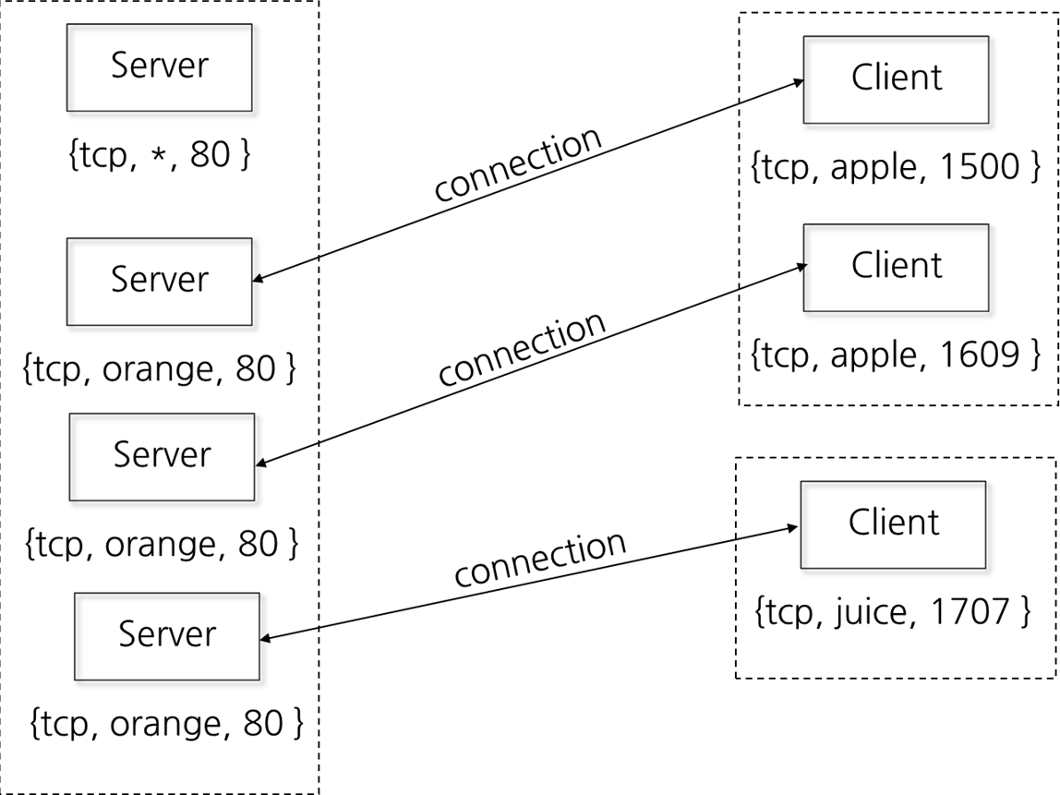
서버-클라이언트 통신을 위한 5-tuple
4. 클라이언트 apple이 서버 orange에게 추가적으로 연결 요청을 한 경우
Server
Client
{tcp, *, 80 }
{tcp, apple, 1500 }
fork
{tcp, apple, 1500, orange,80}
Server
Client
{tcp, orange, 80 }
{tcp, apple, 1609 }
{tcp, orange,80, apple,1500}
{tcp, apple, 1609, orange,80}
Server
{tcp, orange, 80 }
{tcp, orange,80, apple,1609}
참조 : UNIX NETWOR PROGRAMMING –W.RICHARD STEVENS-(PRENTICE HALL Inc.,1991) pp.209-210
Concurrent Server
여러 클라이언트에게 동시에 서비스를 제공하는 서버
대부분의 서버가 여러 클라이언트에게 동시에 서비스 제공

Slide 16

SOCKET 통신
socket
네트워크에 대한 사용자 수준의 인터페이스
통신을 위한 끝점
an end point of communication
파일 기술자(descriptor)로 접근
종류
AF_UNIX : 프로세스간 통신에 사용
AF_INET : 인터넷을 이용한 통신
socket

Slide 17
소켓
양방향 통신 채널의 끝점(end-point)
5개의 정보
– protocol, source_IP, source_port, destination_IP, destination_port
네트워크 연결(connection)
연결지향 프로토콜(connection-oriented protocol)
통신하는 두 프로세스가 1:1로 연결 상태 유지
높은 신뢰성
데이터교환 전 ‘연결’을 위한 절차가 필요
비연결 프로토콜(connectionless protocol)
패킷들이 각각 독립적으로 전달
낮은 신뢰성

Slide 18
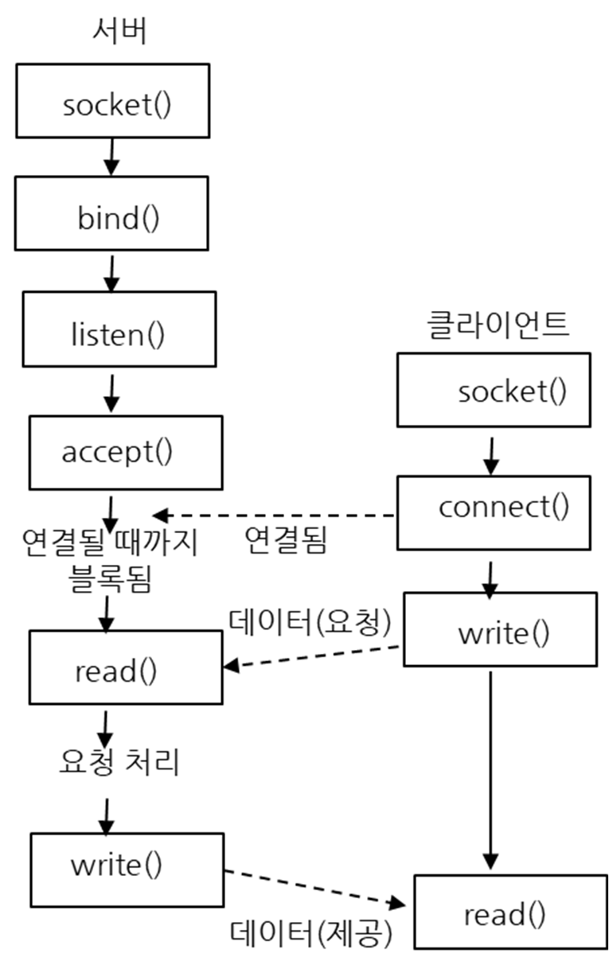
연결지향 프로토콜 절차
socket 모듈(1)
로컬 시스템의 host 이름
import socket socket.gethostname()
import socket
print(socket.gethostbyname(socket.gethostname())) print(socket.gethostbyname('www.ut.ac.kr')) print(socket.gethostbyname('www.naver.com'))
host 이름으로 ip 주소 찾기
import socket socket.gethostbyname(host)

Slide 19
socket 모듈(1)
host 이름으로 확장 정보 찾기
import socket socket.gethostbyname_ex(host)
반환: (hostname, [별명_리스트], [IP주소_리스트])
import socket
net_info = socket.gethostbyname_ex('www.ut.ac.kr’)) print(net_info)
print(net_info[2][0]
socket 모듈(1)
문자열 형식의 IP 주소를 4 바이트 형식으로 변환
import socket socket.inet_aton(ip_str)
ip_str : ‘192.168.0.1’등과 같은 문자열로 표현된 IP 주소 반환: 32 비트의 IP 주소
4 바이트 형식의 IP 주소를 문자열 형식으로 변환
import socket socket.inet_ntoa(ip_byte)
ip_byte : 32 비트의 IP 주소 반환: 문자열 형식의 IP 주소

Slide 20
socket 모듈(1)
import socket
ip_bytes = socket.inet_aton('192.168.0.1') print(ip_bytes)
ip_str = socket.inet_ntoa(ip_bytes) print(ip_str)
문제 4:
네 개의 부호 없는 1 바이트 정수 192, 168, 0, 1을 struct.pack()을 이용하여 4 바이트 길이의 바이트 열로 변환하여라.
이 바이트 열을 socket.inet_ntoa()를 이용하여 문자열 형식의 IP 주소로 변환 했을 때 ‘192.168.0.1’이 되는 것을 확인할 수 있는 프로그램을 작성하라.

Slide 21
바이트 순서 변환, Endian
네트워크 표준 바이트 순서(big-endian)을 호스트에서 사용하는 형 식으로 상호 변환
socket.ntohl(x) – 네트워크 바이트 순서의 32비트 정수를 호스트 바이트 순서로 변환 socket.ntohs(x) – 네트워크 바이트 순서의 16비트 정수를 호스트 바이트 순서로 변환 socket.htonl(x) – 호스트 바이트 순서의 32비트 정수를 네트워크 바이트 순서로 변환 socket.htons(x) – 호스트 바이트 순서의 16비트 정수를 네트워크 바이트 순서로 변환
바이트 순서 변환의 예:
import socket import struct
i_1234 = struct.pack('>I', 1) # network i_4321 = struct.unpack('<I', i_1234)[0] print(i_4321)
print(socket.ntohl(1)) #
print(socket.htonl(1)) i_4321 = struct.pack('<I',1)
i_1234 = struct.unpack('>I', i_4321 )[0] print(i_1234)

Slide 22
Q&A

